Slide 1
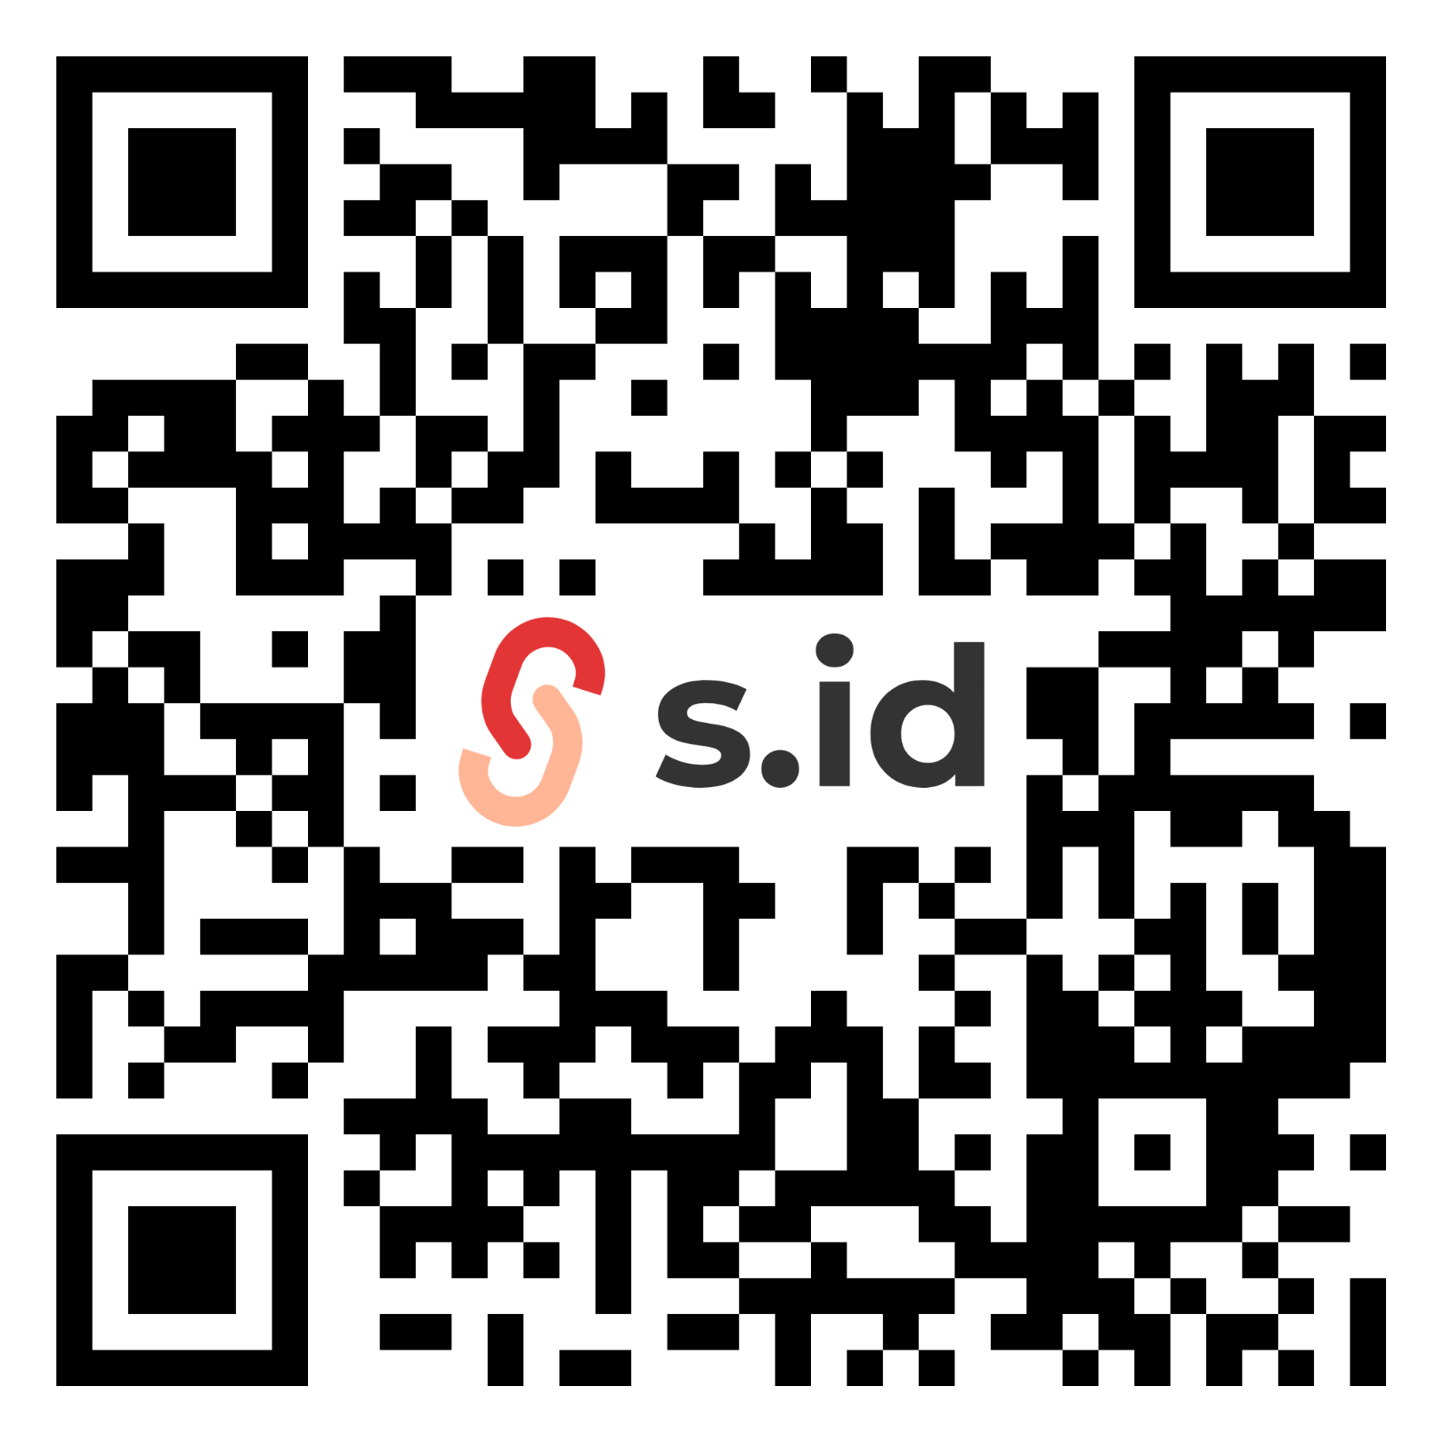
PRE TEST

Slide 2
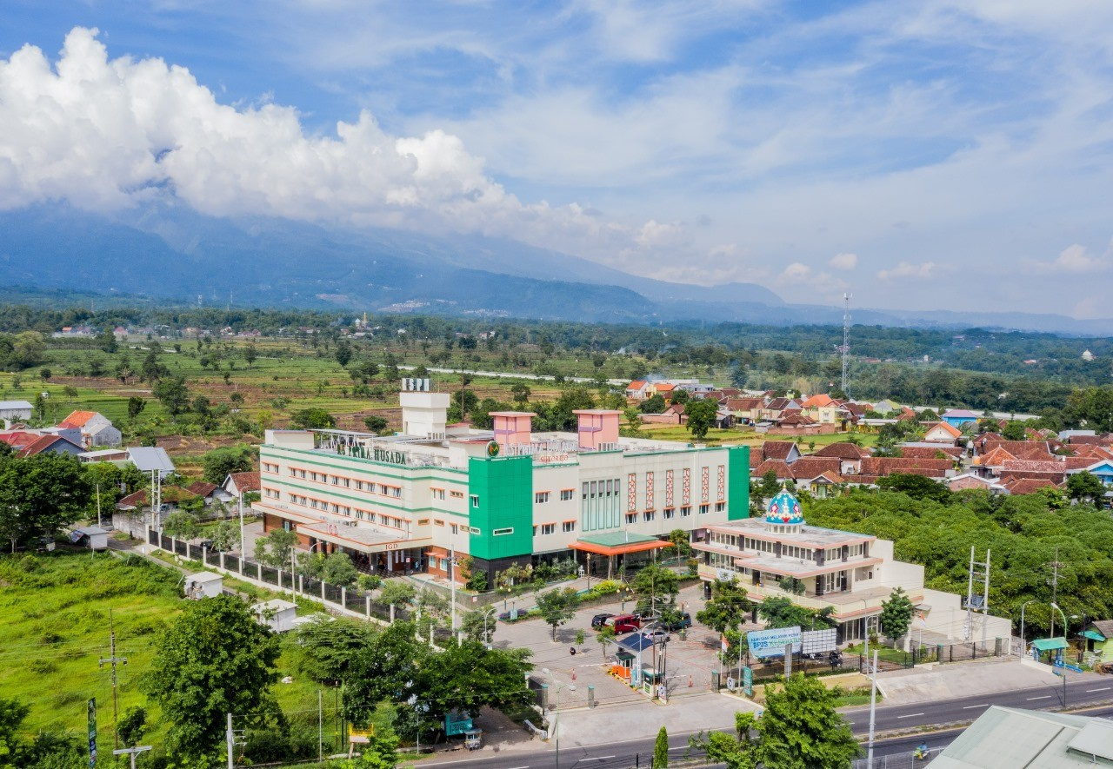





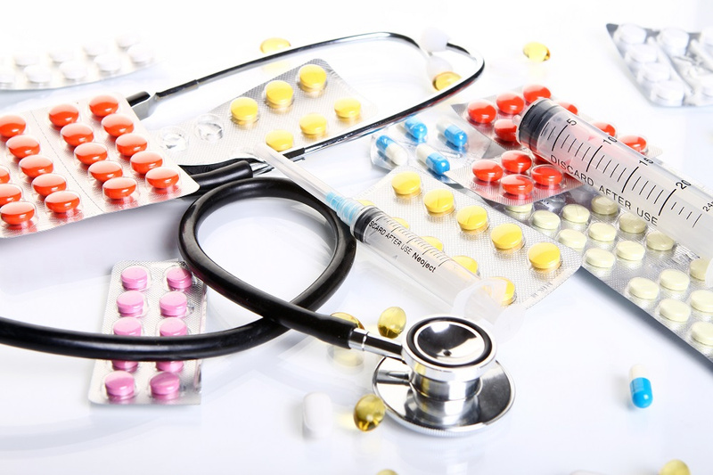

MEDICATION SAFETY
"Safety Medication: Ensuring Preparedness, Protecting Well-being, and Preventing Health Risks Every Day."
Oleh :
dr. Ifit Bagus A., M.MRS, CPPD, CIM, CSBP
ifitapriantono@gmail.com
Pasuruan, 18 Desember 2025

Slide 3


Slide 4

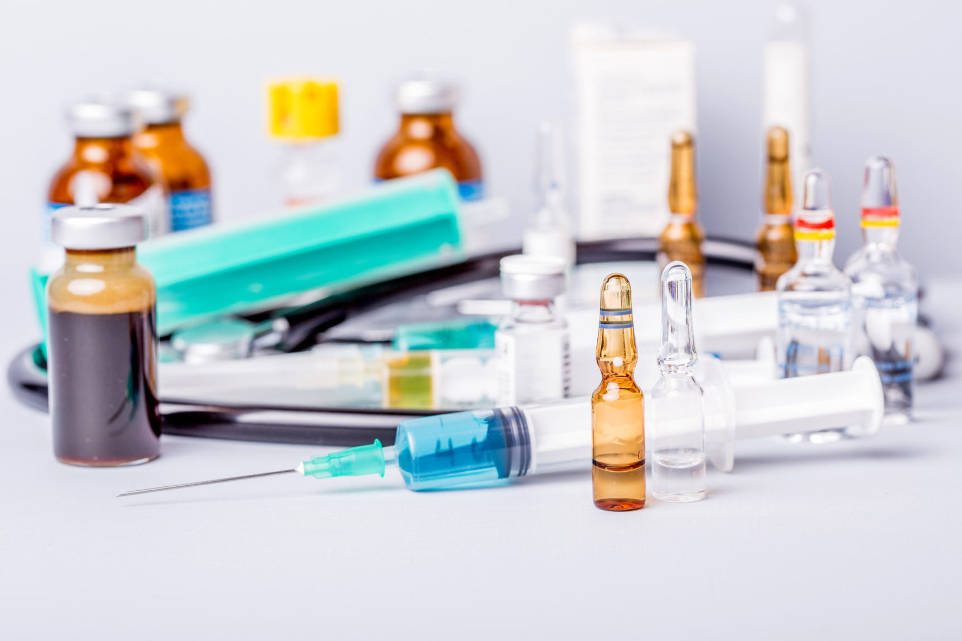


MEDICATION SAFETY

Slide 5
MEDICATION SAFETY
Keamanan penggunaan obat adalah untuk memastikan bahwa tenaga medis atau pekerja kesehatan dapat dengan aman meresepkan, mendistribusikan, dan memberikan obat yang sesuai
Kesalahan penggunaan obat yang tidak aman adalah penyebab utama cedera dan bahaya yang dapat dihindari dalam sistem perawatan Kesehatan
Menurut WHO :
Diperkirakan terjadi kesalahan obat senilai $42 miliar USD setiap tahun di seluruh dunia
Secara global, tingkat kesalahan pengobatan di rumah sakit berkisar antara 0,3% - 9,1% pada tahap resep dan 1,6% - 2,1% pada tahap pendistribusian.

Slide 6
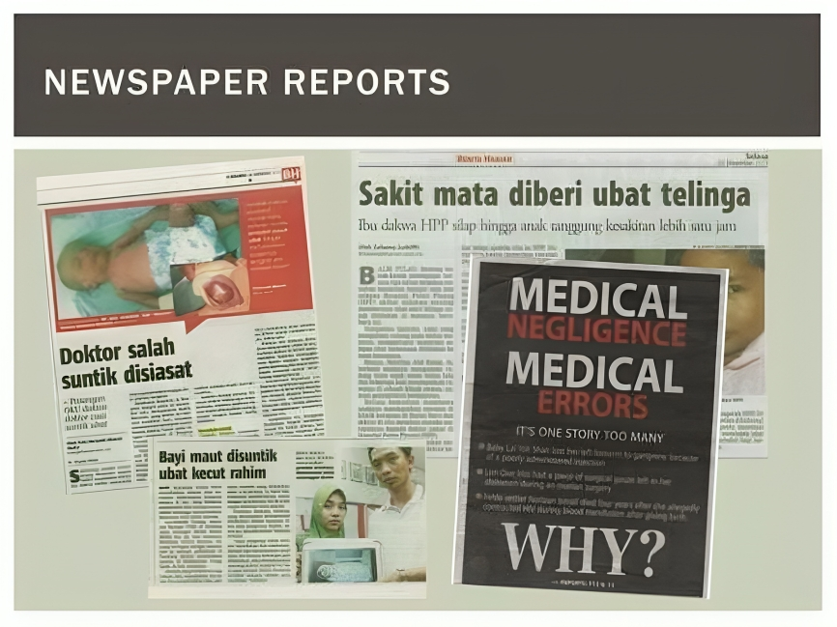
MEDICATION ERROR
"Kesalahan medikasi adalah setiap kejadian yang dapat dicegah yang mungkin menyebabkan atau mengakibatkan penggunaan obat yang tidak tepat atau membahayakan pasien, selama obat tersebut berada dalam kendali tenaga kesehatan, pasien, atau konsumen."

Slide 7
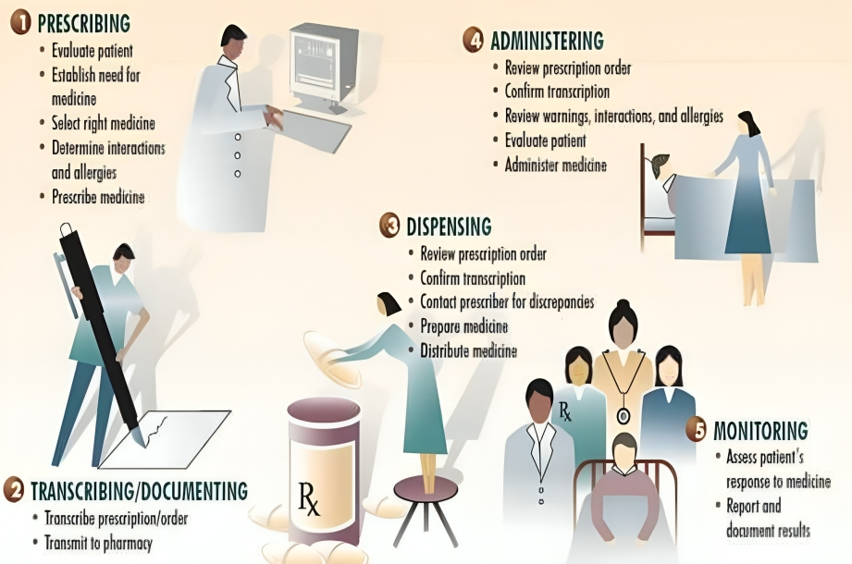
THE MEDICATION USE PROCESS

Slide 8
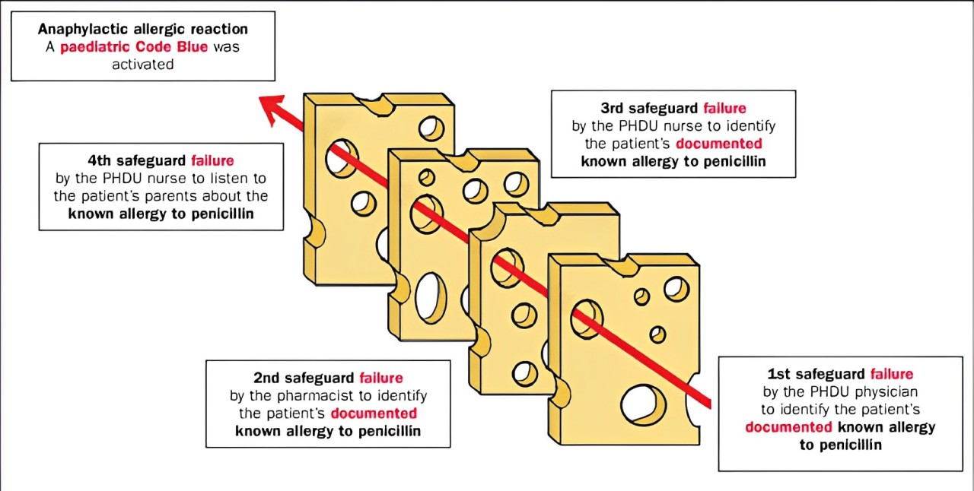
SWISSCHEESE MODEL

Slide 9
ADE (ADVERSE DRUG EVENT)
Adverse Drug Event (ADE)
Definisi: Bahaya atau kejadian merugikan yang berkaitan dengan penggunaan obat, termasuk kesalahan dalam penggunaan obat
Penyebab: Bisa terjadi karena kesalahan medikasi (misalnya, pemberian dosis yang salah) atau karena reaksi obat yang tidak terduga
Cakupan: Mencakup segala bentuk kejadian buruk yang terkait dengan obat, baik karena kesalahan manusia (preventable) maupun bukan (non-preventable)
Contoh:
Obat yang diberikan dengan dosis berlebihan.
Obat yang salah diberikan pada pasien karena kesalahan label atau resep

Slide 10
ADR (ADVERSE DRUG REACTION)
Adverse Drug Reaction (ADR):
Definisi: Reaksi merugikan yang terjadi pada dosis obat yang digunakan secara normal sesuai indikasi
Penyebab: Terjadi meskipun obat diberikan dengan benar dan sesuai dosis. Biasanya merupakan efek samping obat yang tidak dapat diprediksi
Cakupan: Hanya mencakup reaksi buruk yang tidak disengaja dan terjadi pada dosis yang benar
Contoh:
Anafilaksis (reaksi alergi berat) setelah pemberian penisilin.
Mual akibat kemoterapi meskipun diberikan sesuai protokol
semua ADR adalah ADE, tetapi tidak semua ADE adalah ADR

Slide 11
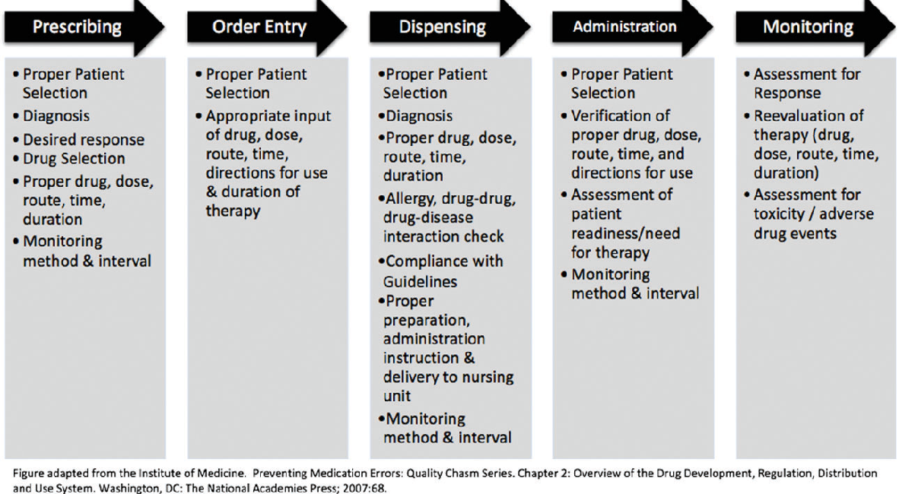
MEDICATION ERROR BY STEP

Slide 12
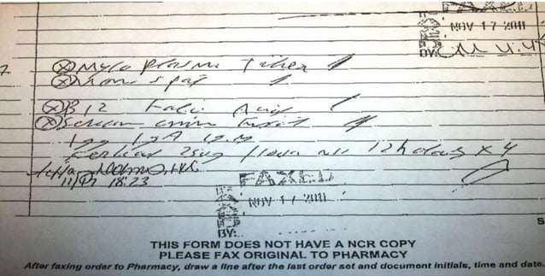
PRESCIBING ERRORS
“Kesalahan peresepan adalah pemilihan obat yang tidak tepat untuk seorang pasien”
Kesalahan ini dapat mencakup hal-hal berikut:
Dosis: Obat diberikan dengan dosis yang salah (terlalu tinggi atau terlalu rendah).
Kekuatan: Potensi obat tidak sesuai.
Rute pemberian: Jalur pemberian obat salah, misalnya oral ketika harusnya intravena.
Jumlah: Kuantitas obat yang diberikan salah.
Indikasi: Resep tidak sesuai dengan kondisi atau diagnosis pasien.
Durasi: Waktu pemberian obat terlalu pendek atau terlalu panjang.
Kecepatan pemberian: Obat diberikan terlalu cepat atau terlalu lambat.
Obat kontraindikasi: Meresepkan obat yang seharusnya tidak boleh digunakan pada pasien tertentu karena kondisi medisnya.

Slide 13
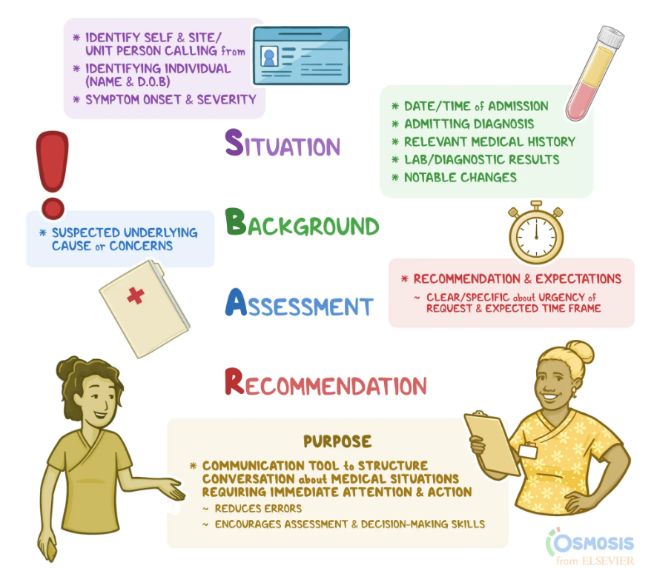
PRESCIBING ERRORS
“Verbal Orders Error”
Wrong Drug (Obat yang Salah)
Kesalahan terjadi karena salah dengar nama obat
Contoh: Clonidine salah dengar menjadi Klonopin, Amiodarone salah dengar menjadi Amrinone
Wrong Dose (Dosis yang Salah)
Kesalahan dalam memahami atau mendengar jumlah dosis obat
Contoh: Toradol 15 mg salah dengar menjadi 50 mg
Wrong Labs (Hasil Lab yang Salah)
Salah dengar atau salah catat hasil laboratorium yang menyebabkan pemberian terapi yang tidak sesuai
Contoh: Gula darah pasien terdengar 257 padahal sebenarnya 157, sehingga pasien menerima 6 unit insulin (seharusnya hanya 2 unit)

Slide 14
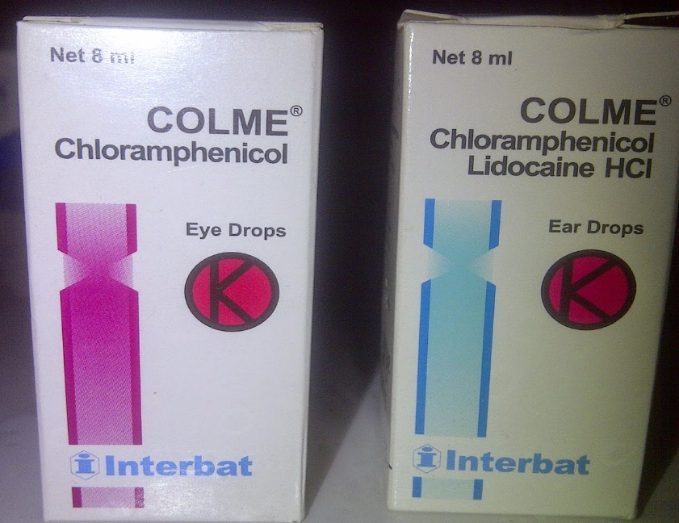
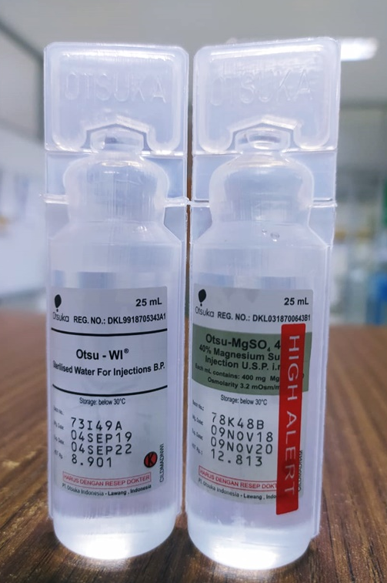
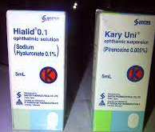
DISPENSING ERRORS
“Kesalahan ini dapat terjadi pada tahap apapun selama proses distribusi obat, mulai dari menerima resep di apotek hingga obat diberikan kepada pasien.”
Kesalahan yang umum terjadi meliputi:
Pemilihan kekuatan (strength) atau jenis obat (drug) yang salah.
Lebih dari 2 obat memiliki tampilan yang mirip (similar appearance) atau
Nama obat yang mirip (look-a-like/sound-a-like errors).
Contoh Kesalahan: Dua obat dengan nama atau bentuk fisik yang hampir sama dapat tertukar, seperti "Celebrex" dan "Celexa".

Slide 15
ADMINISTERING ERRORS
“Kesalahan dalam pemberian obat terjadi ketika obat tidak diberikan kepada pasien dengan cara, waktu, atau dosis yang sesuai dengan resep dokter. Kesalahan ini sering terjadi pada tahap terakhir proses medikasi dan melibatkan perawat atau tenaga medis lainnya.”
Adverse Drug Reaction (Reaksi Obat yang Merugikan): Reaksi yang merugikan karena pemberian obat tanpa pemeriksaan alergi atau riwayat pasien.
Penyebab: Perawat tidak menanyakan riwayat alergi sebelum pemberian obat
Contoh: Pasien mengalami reaksi alergi serius karena alergi yang tidak tercatat atau teridentifikasi sebelumnya
Administration Errors (Kesalahan Administrasi): Kesalahan dalam memberikan obat yang sesuai dengan resep dokter.
Penyebab: Perawat gagal memberikan obat sesuai jadwal yang telah ditentukan
Contoh: Dosis yang seharusnya diberikan pada waktu tertentu dilewatkan dan diberikan setelah jadwal berikutnya
Wrong Time Error (Kesalahan Waktu): Obat diberikan di luar waktu yang telah dijadwalkan.
Penyebab: Penundaan atau percepatan pemberian obat tanpa alasan yang jelas
Contoh: Obat yang harusnya diberikan setiap 6 jam, malah diberikan lebih awal atau lebih lambat dari jadwal, yang dapat mempengaruhi efektivitas terapi

Slide 16
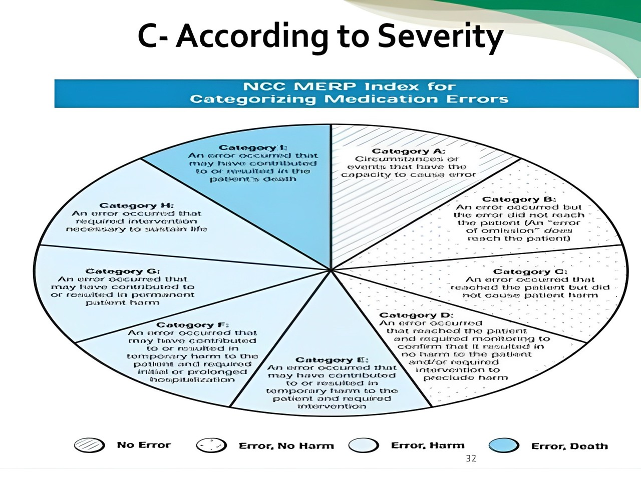
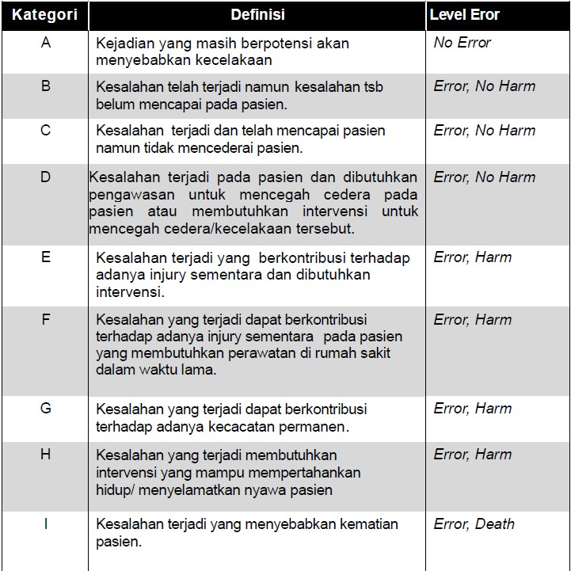
MEDICATION ERROR BY SEVERITY

Slide 17
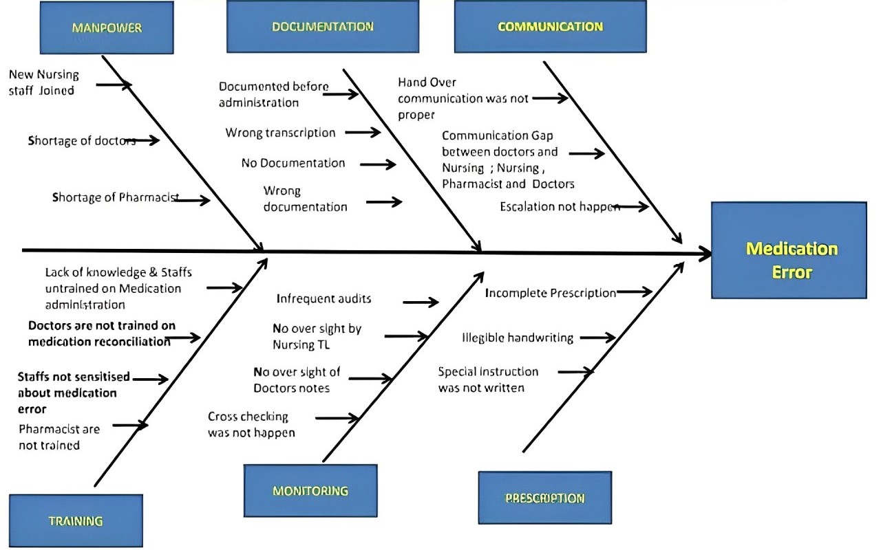
MEDICATION ERROR CAUSE ANALYSIS

Slide 18
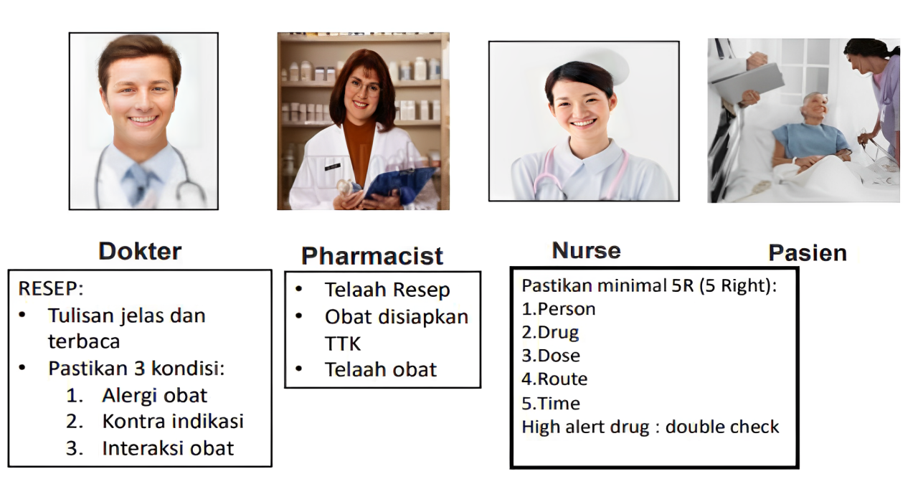
WHAT SHOULD WE DO?

Slide 19
LASA & HIGH ALERT MEDICATION

Slide 20
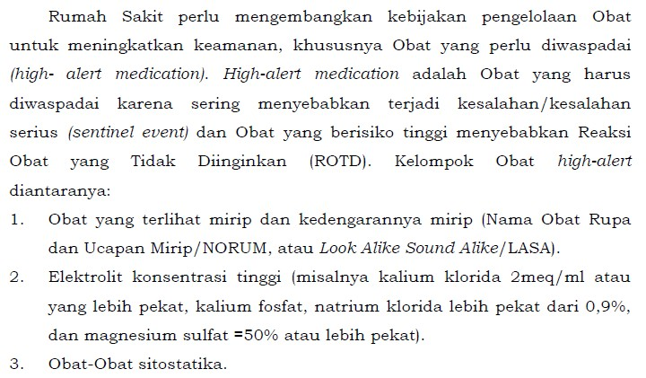
HIGH ALERT MEDICATION

Slide 21
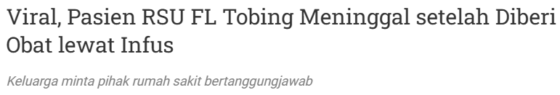
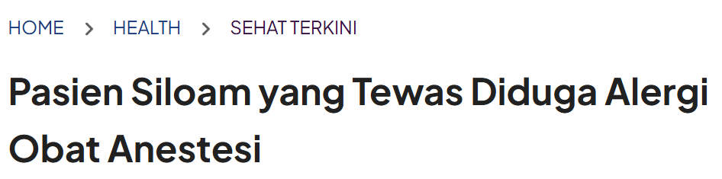
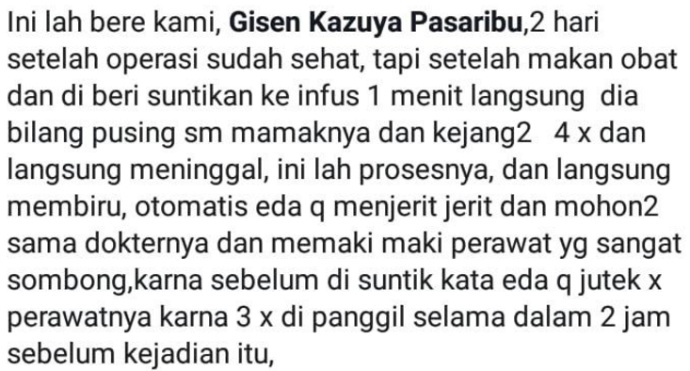
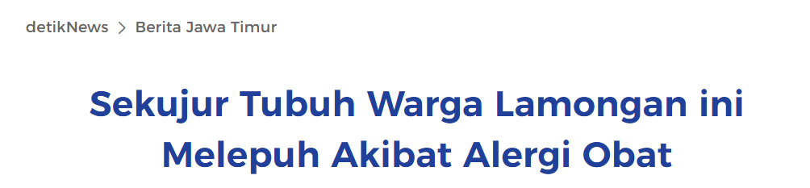
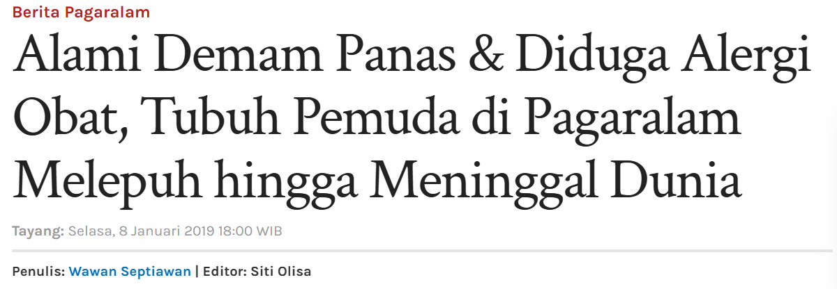
NEWS UPDATE

Slide 22

HIGH ALERT DRUGS
Elektrolit pekat, yaitu NaCL >0,9% (3% dan 15%) dan KCl injeksi
Adrenergic agonis, yaitu Epinefrin, Nor Epinefrin
Narkotika injeksi, yaitu Morfin, Pethidin, Fentanyl
Obat sedatif injeksi, yaitu Midazolam
Anestesi injeksi, yaitu Propofol, Ketamin
Antikoagulan, yaitu Heparin
Semua bentuk sediaan Insulin, yaitu insulin rapid-acting, short- acting, intermediate-acting, long-acting dan insulin campuran
Sediaan sitostatika injeksi
SKP BERAPA???
3

Slide 23
HIGH ALERT = HIGH ATTENTION
Pengembangan Kebijakan dan Prosedur
Identifikasi
Penetapan lokasi
Pemberian label
Penyimpanan elektrolit konsentrat
Implementasi Kebijakan
Kebijakan dan prosedur yang dikembangkan harus diimplementasikan secara efektif.
Pembatasan Penyimpanan Elektrolit Konsentrat
Elektrolit konsentrat tidak boleh disimpan di unit pelayanan pasien, kecuali jika secara klinis diperlukan
Harus ada tindakan pencegahan untuk menghindari pemberian yang kurang hati-hati sesuai kebijakan
Pemberian Label dan Area Terkontrol
Elektrolit konsentrat di unit pelayanan pasien harus diberi label dengan jelas dan disimpan di area yang dibatasi ketat (restricted area)

Slide 24
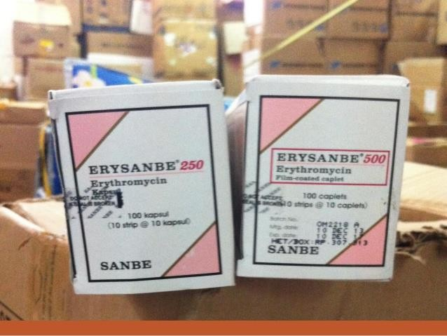
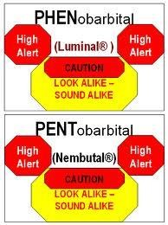
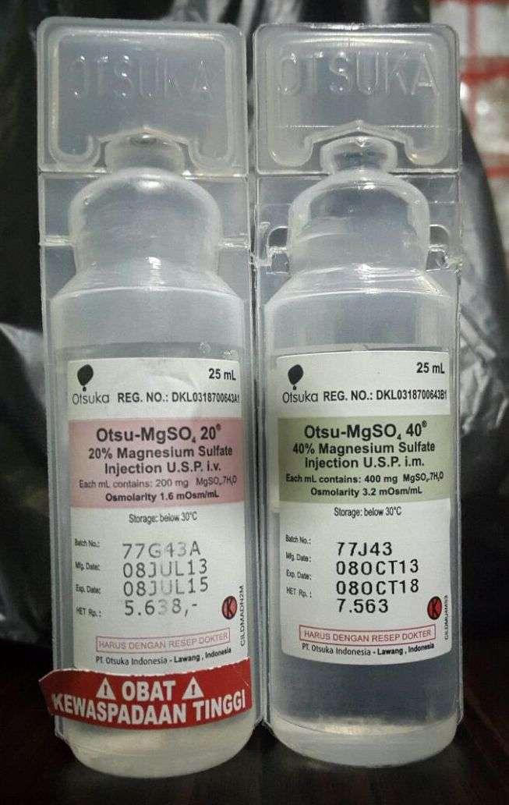
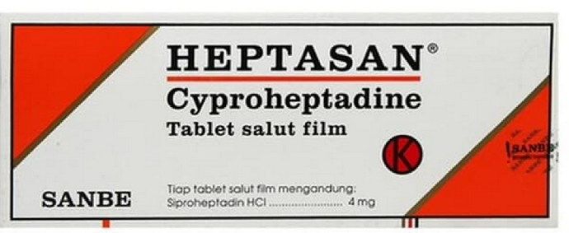
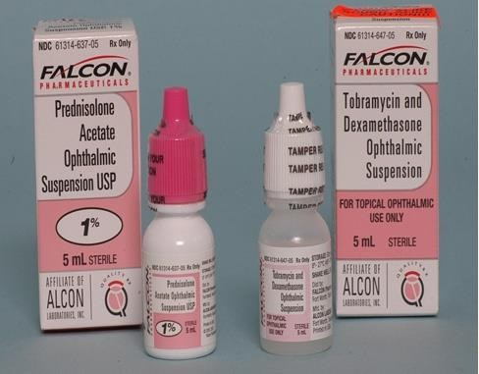
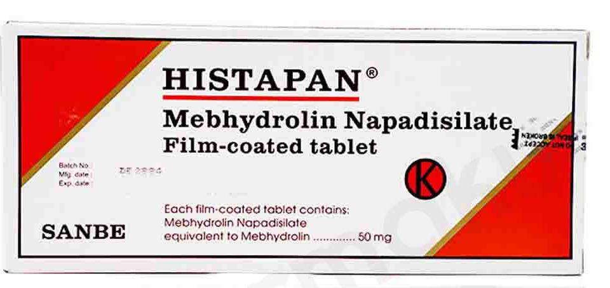
LASA (LOOK ALIKE SOUND ALIKE)
Palese be as cerfaul as pisobsle as you raed tihs!
Obat LASA (Look Alike Sound Alike) adalah obat yang memiliki nama, rupa, dan ucapan yang mirip

Slide 25
THE POLICIES, DO IT RIGHT
PENYIMPANAN
High alert medication disimpan di laci atau lemari di area yang terkunci dan terpisah dari produk lain
Setiap high alert medication diberikan label “High-Alert” yang berwarna merah pada sisi depan kemasan tanpa menutupi informasi yang ada pada kemasan
Setiap elektrolit konsentrat disimpan di farmasi, kecuali NaHCO3 8.4% di simpan juga di ICU/ ICCU, dan IGD. MgSO4 ≥ 20% disimpan di farmasi, emergency kit di UGD dan ruang bersalin
Narkotika disimpan dalam lemari yang kokoh, tidak mudah dipindahkan dan memiliki dua kunci yang berbeda.
Obat anestesi disimpan di tempat yang hanya bisa diakses oleh dokter, perawat dan staf farmasi
Obat sitostatika, Insulin dan heparin hanya disimpan di farmasi atau di area yang terkunci di mana obat diresepkan.
Dextrose ≥ 20% hanya disimpan di Farmasi, IGD, ICU dan troli emergensi
Penyimpanan obat NORUM dipisahkan, tidak diletakkan bersebelahan, dan harus diberikan label “LASA”
Gunakan metode Tall Man lettering untuk menekankan perbedaan pada nama obat yang mirip. Tall Man lettering menggunakan huruf besar untuk nama yang berbeda dan huruf kecil untuk nama yang mirip

Slide 26
THE POLICIES, DO IT RIGHT
PERESEPAN OBAT HIGHT ALERT
Membuat panduan penetapan dosis untuk antikoagulan, narkotik, insulin, dan sedasi sesuai panduan praktek klinik dan clinical pathway
Tulisan resep jelas dan lengkap
Berat badan pasien harus ditimbang untuk obat-obat yang perlu diresepkan sesuai berat badan pasien
PENYIAPAN DAN DISTRIBUSI OBAT HIGHT ALERT
Independent double check dilakukan oleh dua staf yang berbeda pada tahap penyiapan dan distribusi obat kemudian didokumentasikan dengan pemberian paraf di lembar pemesanan obat
Setiap elektrolit konsentrat harus diencerkan sebelum diserahkan atau diberikan kepada staf atau pasien
Pengenceran dilakukan oleh staf farmasi yang terlatih kecuali dalam kondisi operasi bedah jantung, pengenceran KCl 7.46% dapat dilakukan langsung oleh perawat/ dokter.
Setiap elektrolit konsentrat yang telah diencerkan, diberikan label “drug added” yang terisi lengkap dan label “high alert” tanpa menutupi nama obat, tanggal kadaluarsa dan nomor batch

Slide 27
THE POLICIES, DO IT RIGHT
PEMBERIAN OBAT HIGH ALERT
Lakukan independent double check sebelum pemberian obat dengan melakukan 5 benar pemberian obat : Identitas pasien, Nama obat. Dosis, Rute pemberian, Waktu pemberian
Berikan edukasi kepada pasien untuk penggunaan insulin sendiri oleh pasien
Staf farmasi memberikan penjelasan dan konseling high-alert medication kepada pasien/ perwakilan pasien di rawat jalan (Brosur informasi obat dapat digunakan untuk meningkatkan pemahaman dan pengertian pasien)

Slide 28


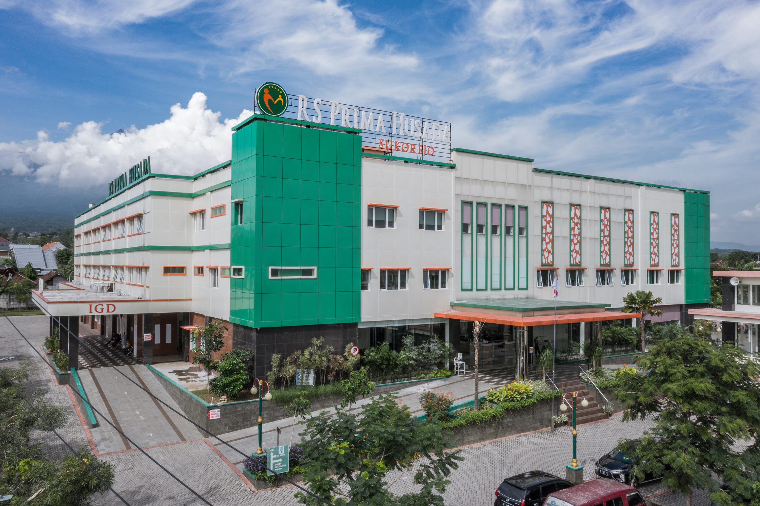
Think Unlimited
Thank You
“Practice the philosophy of continuous improvement. Get a little bit better every single day!”
- Brian Tracy

Slide 29
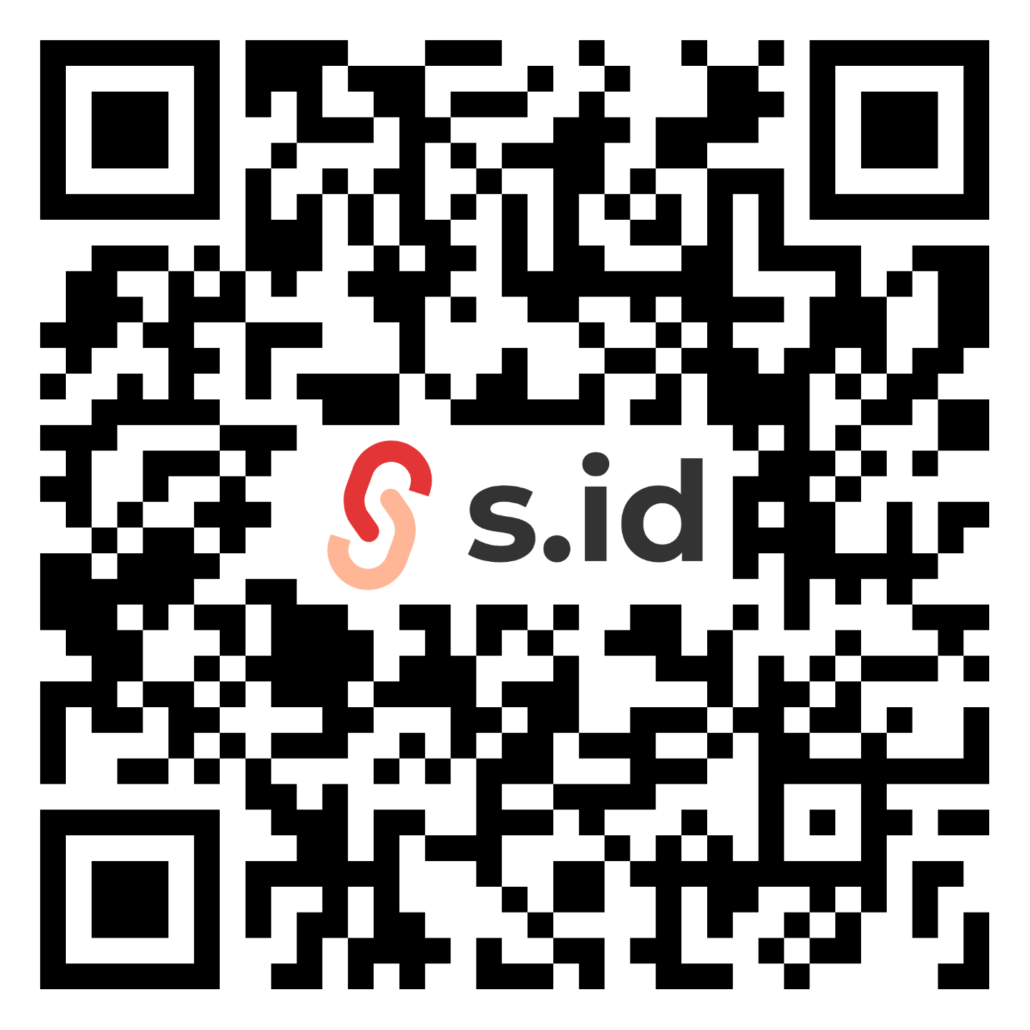
POST TEST

